Slide 1
クーリング･オフ
一定期間内であれば，
契約の申込みを撤回したり，
契約を解除できる。
＝「頭を冷やしてよく考える」

Slide 2
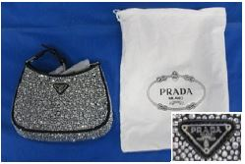
次の場合，クーリング･オフ制度は適用されるでしょうか？
インターネット通販で，ブランド品のバッグを買ったつもりだったが，ブランドのロゴが少し違っているし縫製も粗くて，どうやら『コピー商品』を買わされてしまったようだ。
出所：財務省

Slide 3
適用されない
クーリング･オフはインターネット通販や，テレビショッピング等の通信販売には適用されません。
＊返金を求めて裁判に訴えることもでき
るが，弁護士費用や裁判にかかる労力
を考えると泣き寝入りせざるを得ない
場合が多い。

Slide 4
コピー商品の販売手口
ECプラットフォームでの販売
フリマサイトでの販売
なりすましサイトでの販売
SNS広告等からなりすましサイトに誘引して販売

Slide 5
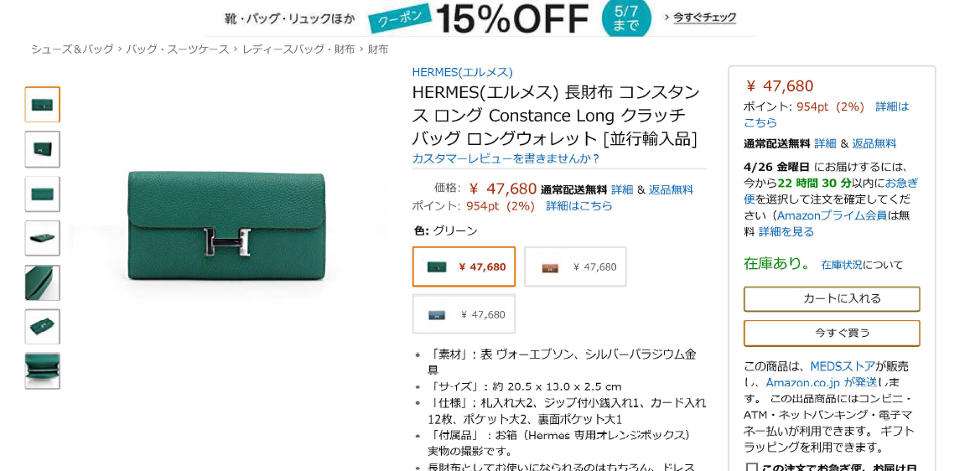
インターネット上のプラットフォームにおける
ブランド品のコピー商品の販売
＊出典：消費者庁ウェブサイト「通信販売業者13事業者に対する行政処分について（別紙４～５）」
https://www.caa.go.jp/notice/assets/consumer_transaction_cms203_200407_03.pdf

Slide 6
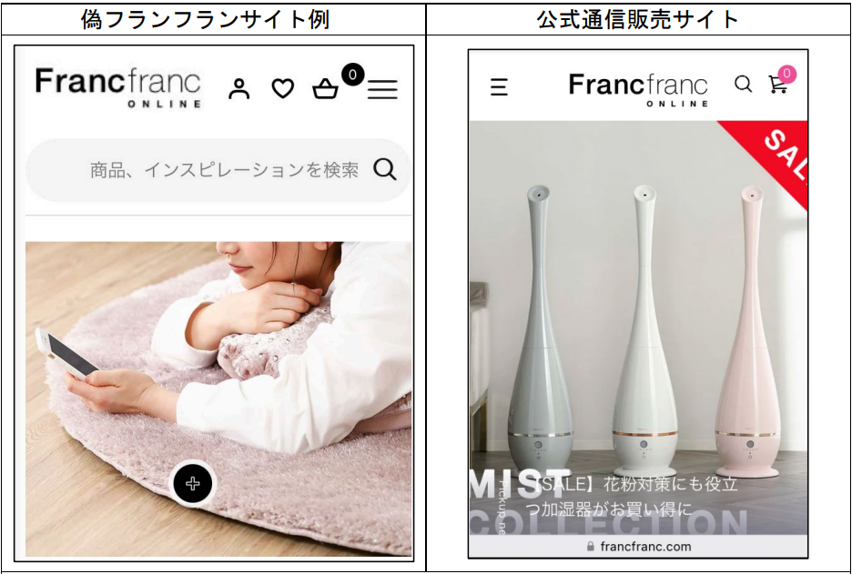
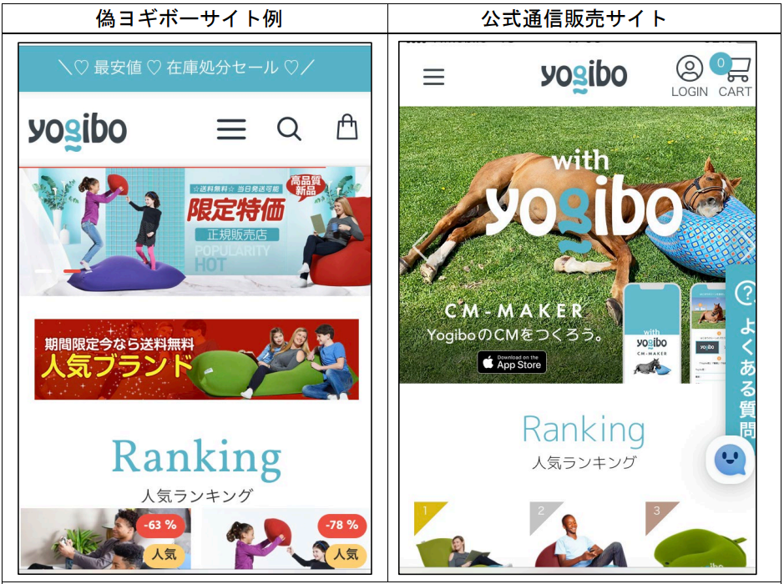
なりすましサイトによるコピー商品の販売
なりすましサイトは，ロゴマークを無許可で使っているなど，一見しただけでは真偽の見分けがつきません。
㈱Francfrancの偽サイトと本物のサイト
㈱Yogiboの偽サイトと本物のサイト
＊出典：消費者庁ウェブサイト「実在の通信販売サイトをかたった偽サイトなどに関する注意喚起」
https://www.caa.go.jp/notice/assets/consumer_policy_cms103_201021_1.pdf

Slide 7
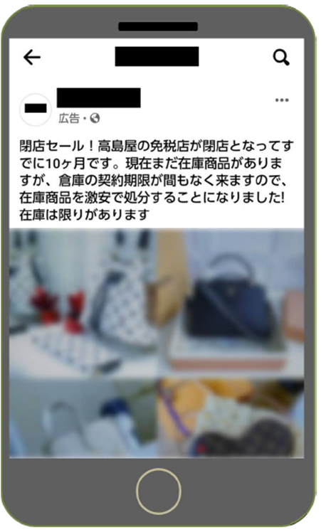
大手百貨店等をよそおったSNS広告から
なりすましサイトへ誘導してコピー商品を販売
＊出典：国民生活センターウェブサイト「百貨店の名称をかたる偽通販サイトにご注意ください！」
https://www.kokusen.go.jp/news/data/n-20211125_2.html

Slide 8
コピー商品を見分ける10のチェックポイント
①正規品のデザインをチェックする。
②ブランド品の場合，シリアルナンバーを確認する。
③商品説明をよく読む，見る。
④出品価格が他と比べて安すぎないかチェックする。
⑤フリマアプリ等で購入後の評価をする前に商品を
よくチェックする。

Slide 9
コピー商品を見分ける10のチェックポイント
⑥販売業者や出品者に対する購入者の評価を確認する。
⑦銀行振込以外の支払い方法があるか確認する。
⑧販売サイトのURLが正規のサイトのURLか確認する。
⑨正規の取扱店や直営店ではないのにブランド品が
沢山売られているなど，不自然なところがないか
確認する。
⑩購入後に返品できるか確認する。

Slide 10
知的財産権とは
知的創造活動によって生み出されたものを，創作した人の知的財産として，一定期間，保護する権利のことです。

Slide 11
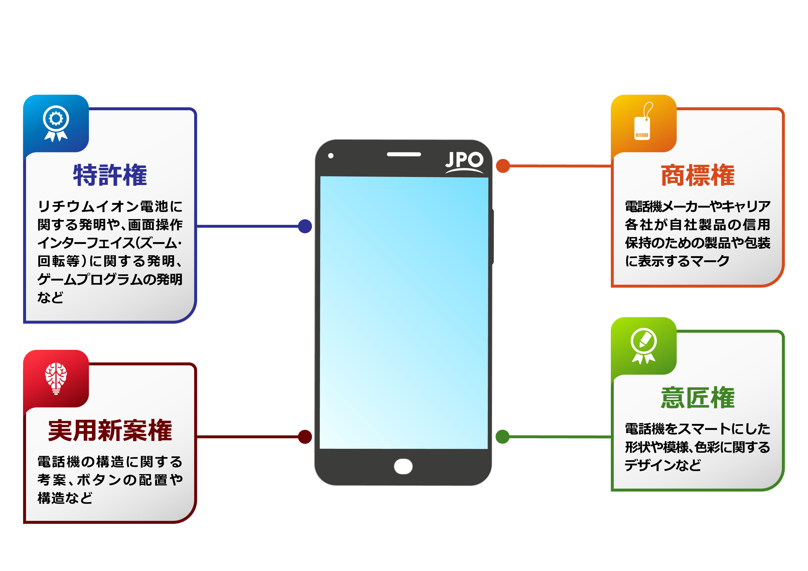
知的財産権とは
新しい発明を保護
＊出願から20
年，一部出
願から25年
商品やサービスに使用するマークを保護
＊登録から10
年，更新あ
り
物品、建築物、画像のデザインを保護
＊登録から始
まり，出願
から最長25
年で終了
物品の構造、形状の考案を保護
＊出願から10
年

Slide 12
知的財産権侵害の現状
①コピー商品による日本企業の被害額は
②日本企業の産業別模倣被害額が最も大きい業種は
③世界で模倣被害が多い産業は（上位５位）

Slide 13
知的財産権侵害の現状
①コピー商品による日本企業の被害額は
約３兆円
②日本企業の産業別模倣被害額が最も大きい業種は
自動車部品
③世界で模倣被害が多い産業は（上位５位）
靴，衣類，バッグ，時計，香水・化粧品

Slide 14
コピー商品が広がる原因
Q コピー商品を“製造する側”の心理は？
Q コピー商品を“購入する側”の心理は？

Slide 15
コピー商品が広がる原因
Q コピー商品を“製造する側”の心理は？
他人の製品を模倣することで、開発費等のコストをかけずに利益をあげることができる。
安ければ偽ブランド品を買って使いたがる人がいる。
など
Q コピー商品を“購入する側”の心理は？
本物だと思って買ってしまった。
本物そっくりで安いので，偽物と知りながらつい 買ってしまった。 など

Slide 16
知的財産権が守られずに
市場にコピー商品が広がると
経済社会にどのような影響を
及ぼすでしょうか？

Slide 17
知的財産権が守られずに市場にコピー商品が拡がると経済社会にどのような影響を及ぼすでしょうか？
本物が売れなくなってしまう。
コピー商品は粗悪品が多いため，事故や病気等の被害が増える。
オリジナルのものをデザインしたり製作したりする意欲が失われてしまう。
消費者は本物か偽物か分からなくなり疑心暗鬼になって物が売れなくなってしまう。
など

Slide 18
コピー商品が蔓延することを防ぐために，どのような対策が必要でしょうか？

Slide 19
コピー商品が蔓延することを防ぐために，どのような対策が必要でしょうか？
コピー商品が蔓延しないように国が取り締まりや罰則を強化する。
コピー商品の販売を仲介するネットショップやフリマアプリへの規制を強化する。
コピー商品に騙されないための具体的なノウハウを教える消費者教育を行う。
一国だけでは対応できないので国際的に協力して対策を行う。
など

Slide 20
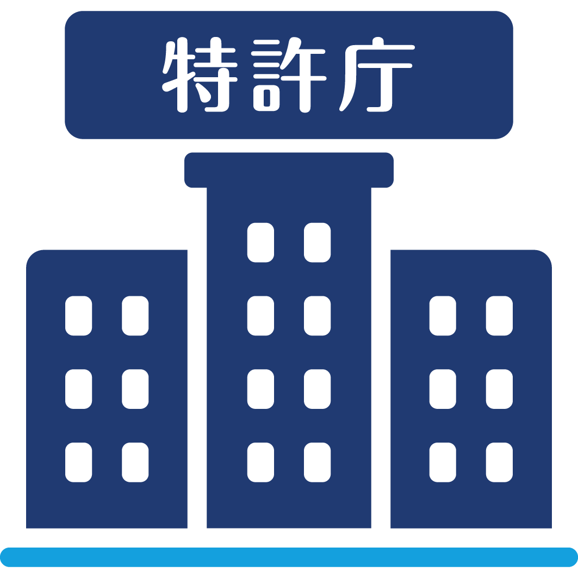
知的創造サイクル

Slide 21
知的創造サイクル
創った人や会社等の権利を守り，発明や新しい製品の開発，オリジナルのデザイン等によって個人や企業がその創造の対価を得て，さらなる発明や製品開発等に取り組んでいくこと，これを『知的創造サイクル』といいます。
知的創造
権利取得
コスト回収
資金の活用

Slide 22
知的財産権を守るために
私たちにできることは
何でしょうか？

Slide 23
知的財産権を守るために
私たちにできることは何でしょうか？
コピー商品を買わないこと，売らないことです。
気付かないままインターネット通販でコピー商品を買ったり，フリマアプリ等で売ったりしてしまって，自らが犯罪行為に加担してしまうようなことにならないようにしましょう。

